Slide 1
Gestión de Inversión Social
Somos el área que impulsa el compromiso social
creando oportunidades para que más jóvenes
puedan estudiar y transformar su futuro.

Slide 2



Nuestra misión
Construir una comunidad universitaria solidaria, comprometida y con valores, siguiendo el legado de San Juan Bautista De La Salle, para ayudar a quien más lo necesita.
¿Qué hacemos?
✅Promovemos la filantropía y responsabilidad social
✅Diseñamos estrategias para recaudar fondos
✅Conectamos a la sociedad con la comunidad universitaria con proyectos de vida
El CEMEFI (El Centro Mexicano para la Filantropía, A.C.) nos ha brindado la ACREDITACIÓN EN INSTITUCIONALIDAD Y TRANSPARENCIA.
Lo cual nos distingue por el compromiso con la transparencia, la rendición de cuentas y la profesionalización del trabajo que realizamos como Donataria Autorizada

Slide 3




¿Cómo recibimos apoyo?
Alianzas con Fundaciones que apoyan a la educación
Programa de Reciclaje (Economía Circular)
Programa de Redondeo
Programa de Platillos por la Educación
¡Tu papel como alumno es vital!
Participando en actividades
Sumándote como voluntario
Promoviendo una cultura de dar
Aquí no solo estudias,
también transformas vidas.
Eventos de recaudación como:
  ✅ Sorteo Lasallista
  ✅ Carrera Lasallista
  ✅ Torneos de golf (voluntariado)
  ✅ Día Indivisa

Slide 4
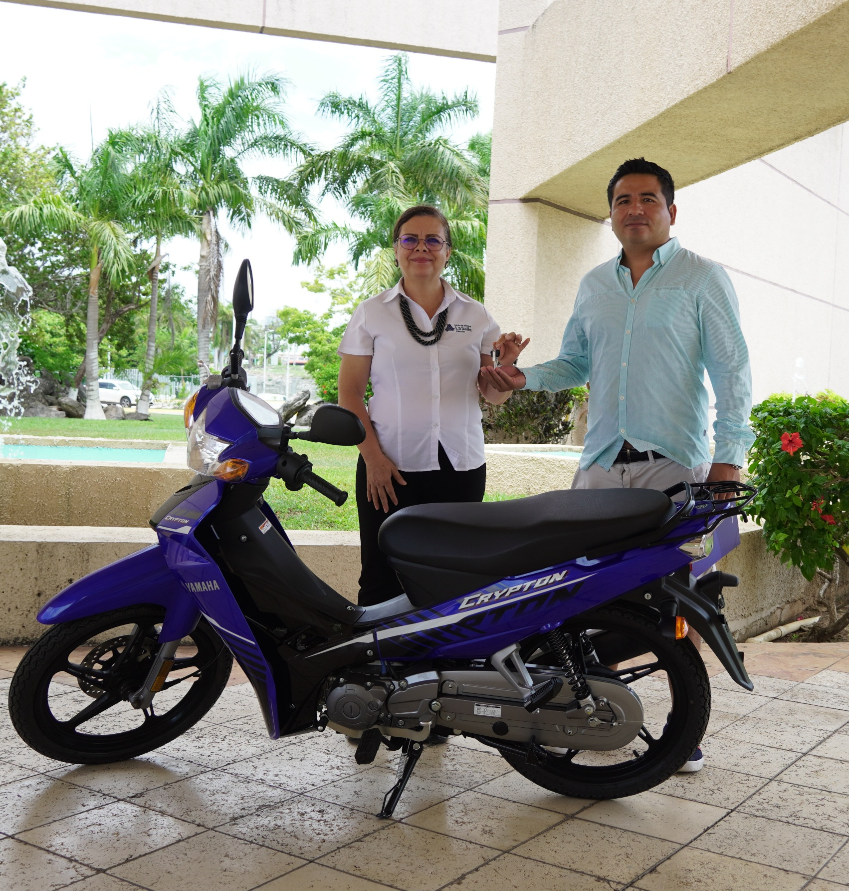
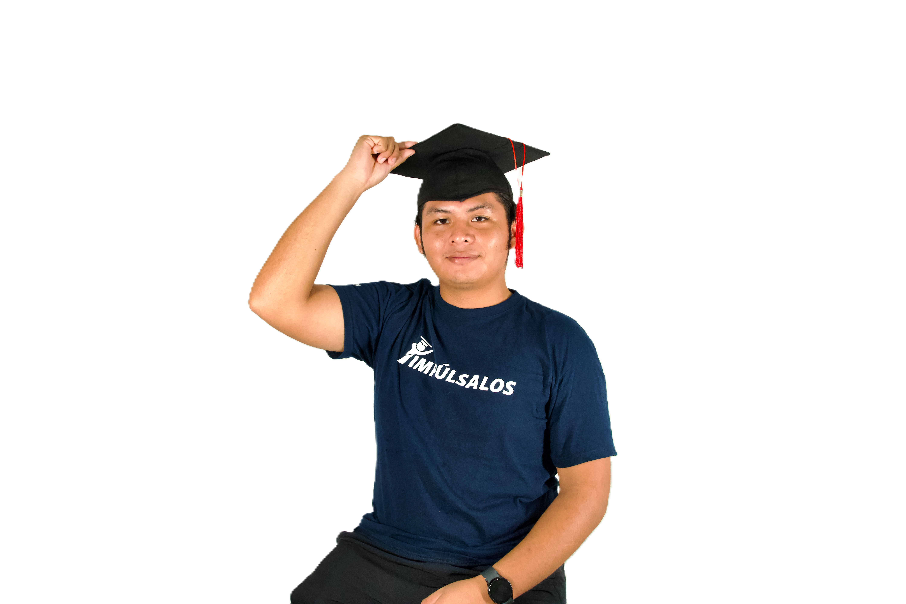

Nuestro evento estrella:
SORTEO LASALLISTA
8va. edición en OCTUBRE 2026: 14 premios
A través de la venta de boletos, se fortalecen a las diversas becas de la universidad.
Así cada boleto comprado, contribuye directamente a apoyar a que más estudiantes continúen su formación académica y logren su meta de estudiar.
Tú también puedes ser parte: “Hoy compras un boleto, mañana ayudas a alguien a graduarse.”

Slide 5

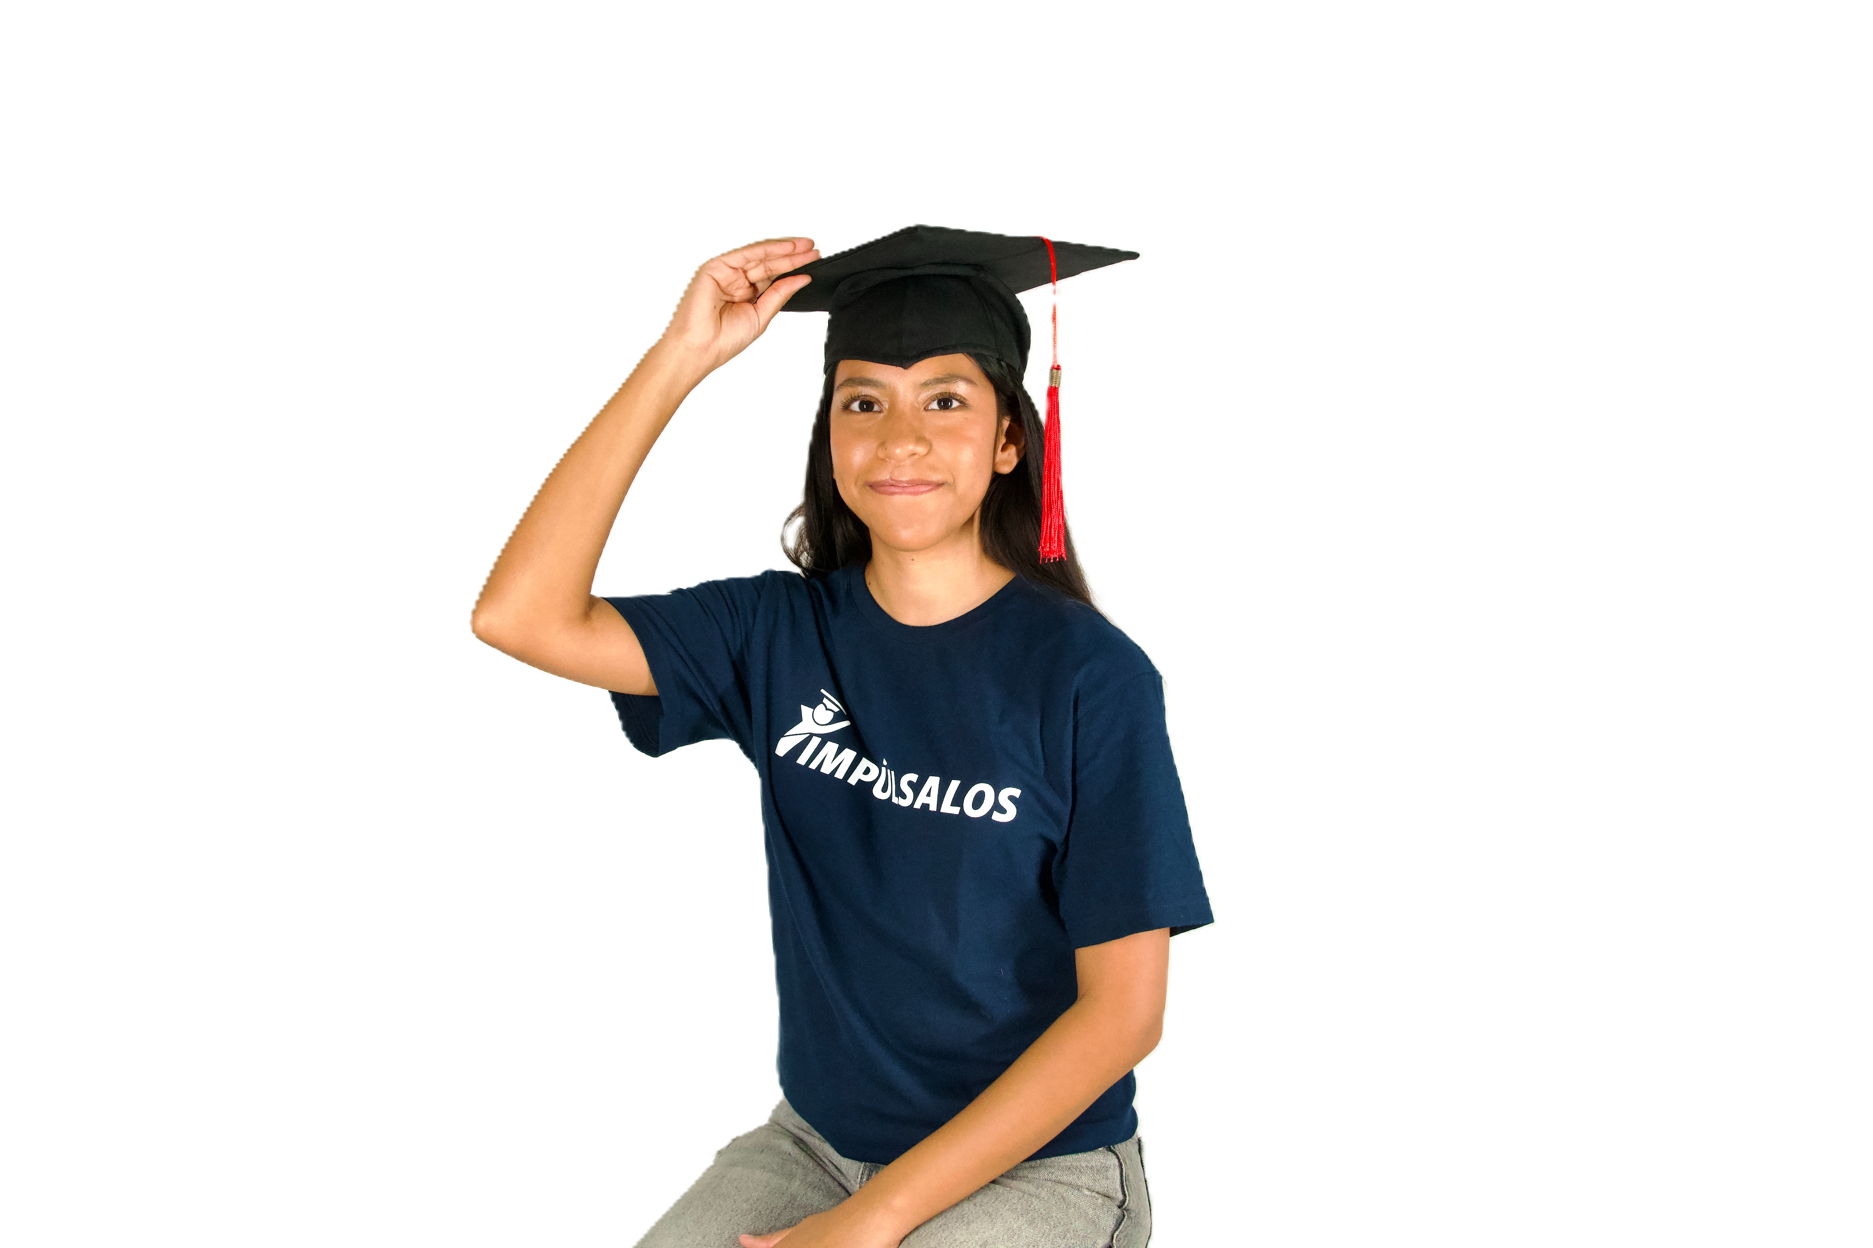
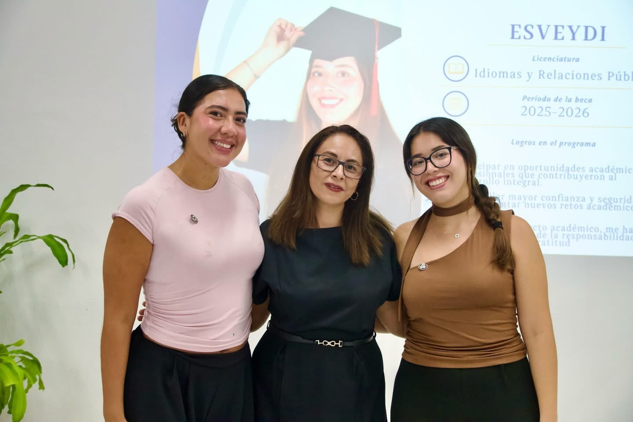
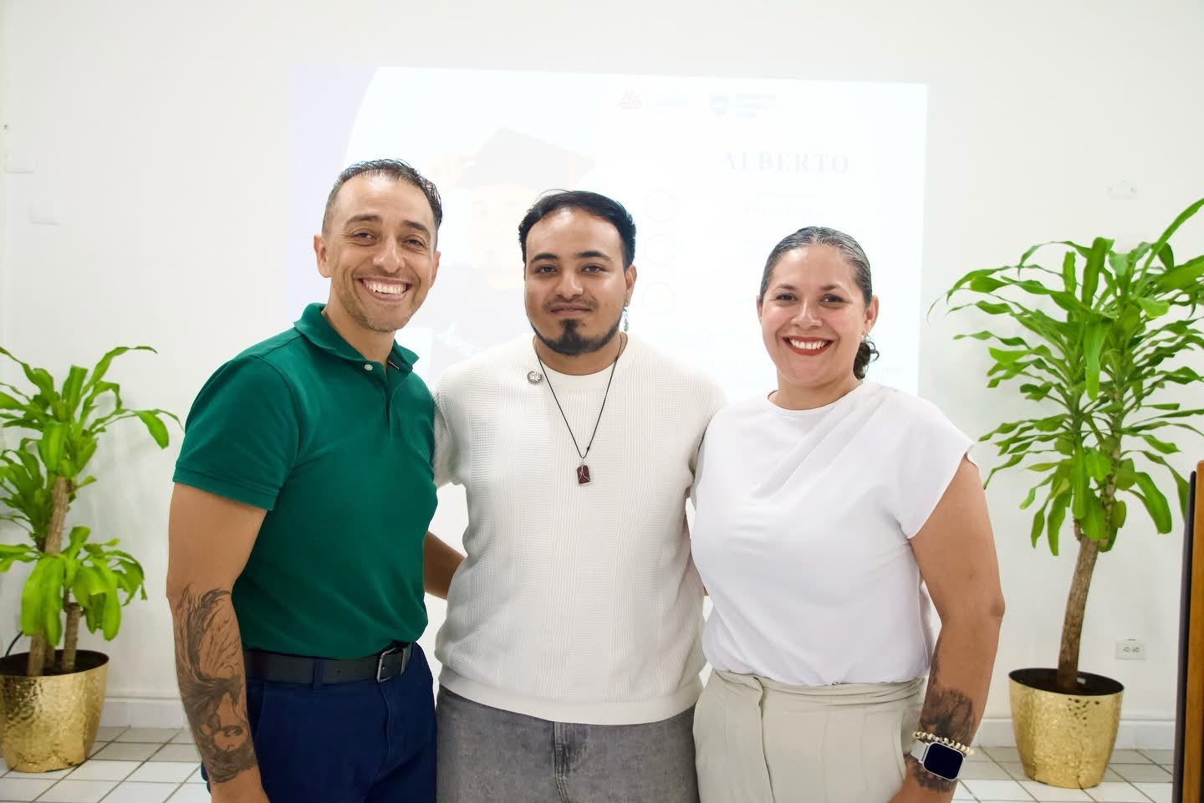
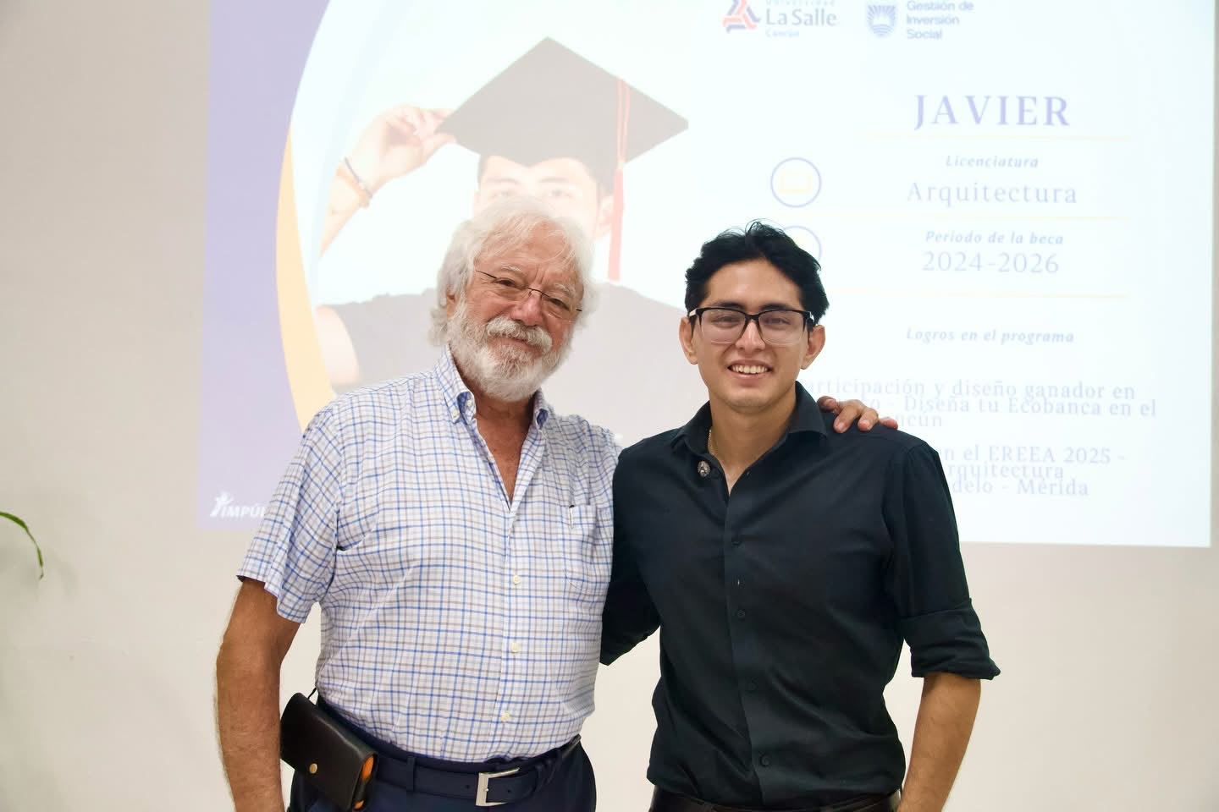
Nuestro programa estrella:
Es una iniciativa de la Universidad La Salle Cancún diseñada para brindar apoyo a los jóvenes lasallistas que se detectan por la posibilidad de abandonar sus estudios de licenciatura a causa de diversas limitaciones económicas.
Se crea en el 2018, gracias al apoyo de la Mesa de Seguridad y Justicia de Quintana Roo, con el objetivo de impulsar a dichos jóvenes con la aportación de diversos donantes para asegurar la permanencia y conclusión de su educación superior y con ello, alcanzar su máximo potencial.
A través de este programa:
✅ Personas, egresados y empresas donan mensualmente
✅ Apoyan a estudiantes como tú a concluir sus estudios

Slide 6
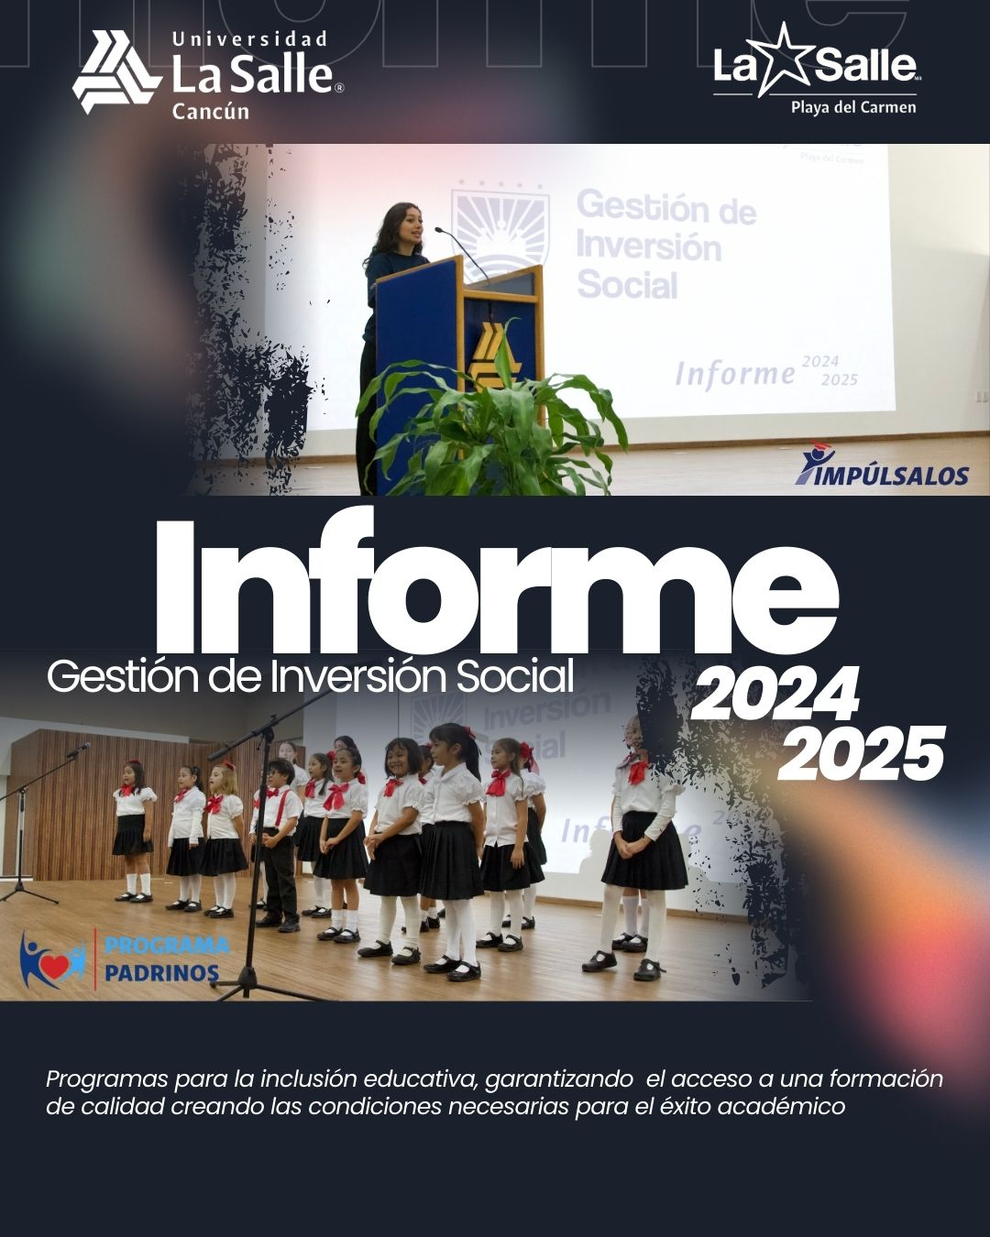

Conoce nuestro informe
Contacto:
LCC. Margarita Velasco
gestiondeinversion@lasallecancun.edu.mx
886 22 01 ext. 230

